Slide 1



Сказки как проводник
финансовой грамотности для дошкольников

Slide 2



Как сказки помогают обучать ФГ?
Сказки — один из лучших способов объяснить дошкольникам основы финансовой грамотности:
они говорят с детьми на понятном им языке,
сложные вещи показывают через яркие образы и понятные конфликты.
Опора на эмоции.
Дети сопереживают герою, поэтому урок запоминается не как сухая инструкция, а как часть истории.
Конкретные примеры вместо абстракций.
Вместо слов «бюджет» и «приоритизация» — домик из соломы, который сдувает ветер, или семь лепестков, которые нельзя потратить дважды.
Безопасное моделирование ошибок.
Герой может ошибиться (потратить всё сразу, поверить мошенникам), и ребята увидят последствия без реального риска.
Естественная структура занятия.
В сказке уже есть проблема, выбор, последствия и вывод — это готовая «обучающая ситуация».

Slide 3


Обучаем детей финансовой грамотности
Финансы – это интересно и увлекательно.
Деньги не появляются сами собой, а зарабатываются.
Сначала зарабатываем – потом тратим: соответственно, чем больше зарабатываешь и разумнее тратишь, тем больше можешь купить.
Деньги любят счет (дети должны понимать необходимость научиться считать деньги, чтобы, например, проверить сдачу в магазине).
Твои деньги бывают объектом чужого интереса (дети должны знать элементарные правила финансовой безопасности).
Не все продается и покупается (дети должны понимать, что главные ценности – жизнь, отношения, радость близких людей – за деньги не купишь).

Slide 4
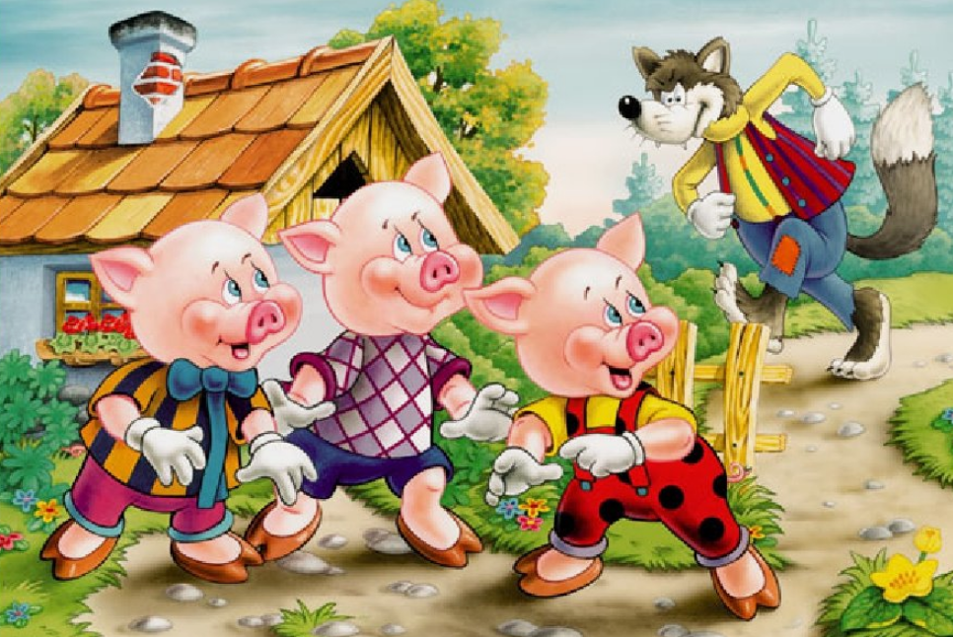
Три поросенка
Урок 1: не всегда стоит выбирать самое дешёвое.
Ниф‑Ниф строит дом из соломы — это быстро и дёшево. Нуф‑Нуф берёт ветки: чуть дороже и прочнее, но всё равно недостаточно надёжно. Наф‑Наф вкладывается в кирпичи: долго, трудоёмко и «дорого», зато дом получается крепким.
Что донести: иногда вещь, которая кажется дорогой, на самом деле выгоднее, потому что служит долго и защищает от проблем.
Урок 2: Планирование и труд помогают защититься от неприятностей
Наф‑Наф заранее думает о зиме и волке, поэтому не ленится и строит надёжный дом. Ниф‑Ниф и Нуф‑Нуф хотят только веселиться и откладывают строительство. Когда приходит опасность, у них нет защиты.
Что донести: если заранее подумать о возможных трудностях (болезнь, поломка, холод), можно подготовиться: накопить, купить нужное, сделать ремонт. Это и есть финансовая безопасность.

Slide 5
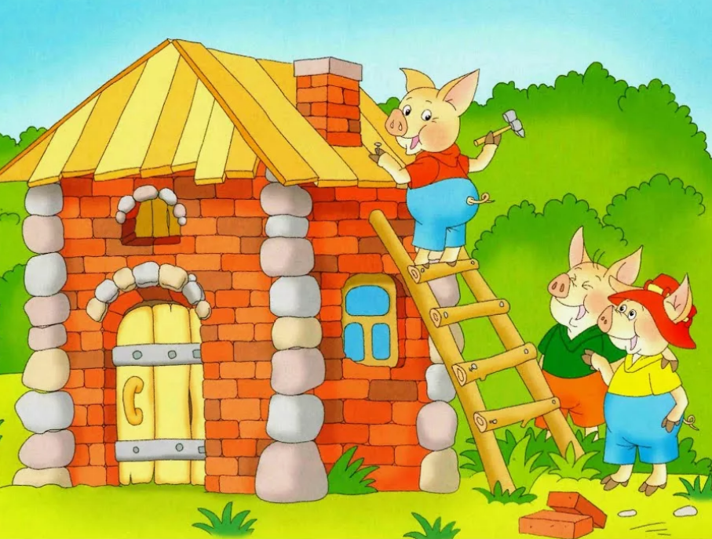
Три поросенка
Урок 3: «Финансовая подушка» и надёжная защита
Дом Наф‑Нафа — это как финансовая подушка безопасности: он не даёт неприятностям навредить. Когда волк разрушает дома Ниф‑Нифа и Нуф‑Нуфа, они бегут к брату — и только там оказываются в безопасности.
Что донести: полезно иметь что-то «про запас» — деньги, вещи, план действий, — чтобы в трудный момент было куда обратиться.
Урок 4: Последствия поспешных решений
Поросята, которые строили наспех, сталкиваются с реальными последствиями: их дома не выдерживают. Это наглядный пример того, что быстрые и лёгкие решения могут стоить дорого.
Что донести: прежде чем тратить деньги, полезно остановиться и подумать: «Это точно нужно? Это прослужит долго? А если случится что-то плохое, что тогда?»
Урок 5: Помощь семье и совместные решения
В финале поросята живут вместе в крепком доме. Это про ценность поддержки: когда у кого-то есть ресурс (надёжный дом, деньги, знания), важно делиться и помогать близким.
Что донести: семья помогает друг другу в трудные моменты; совместные усилия делают всех безопаснее и сильнее.

Slide 6
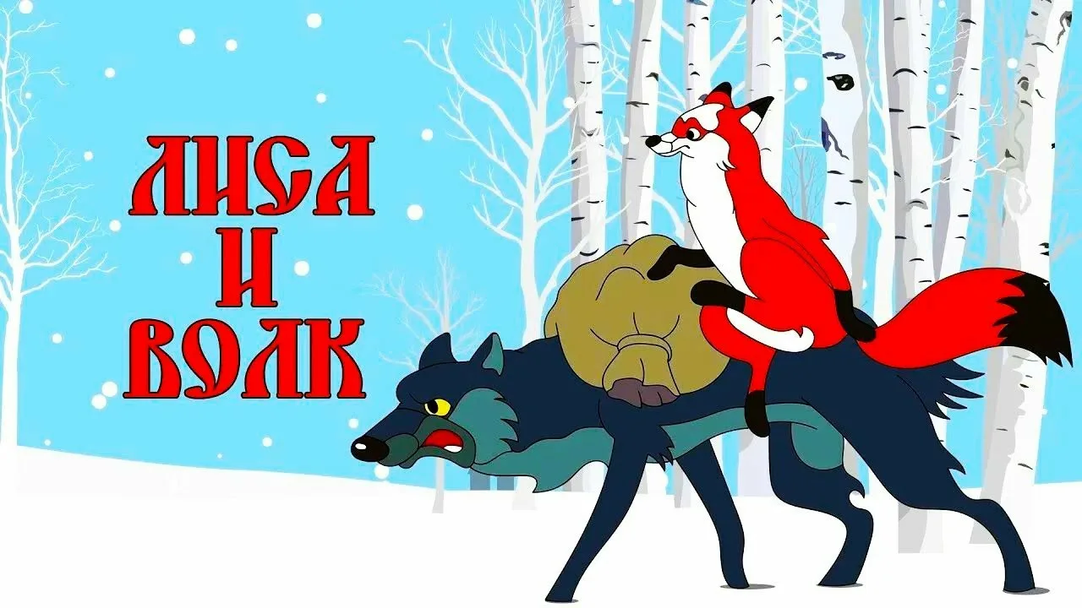
Сказка «Волк и лиса»
Урок 1: Жильё — это важная и часто дорогая потребность
У волка избушка хворостяная, у лисы — ледяная. Лед тает при потеплении — и лиса остаётся без дома. Это простой повод поговорить с ребёнком о том, что жильё нужно планировать с учётом условий: оно должно быть надёжным, а на его создание или ремонт обычно уходят ресурсы (деньги, время, силы).
Урок 2: Не всегда можно получить желаемое сразу, иногда нужно подождать или накопить
Лиса настойчиво просит пустить её, но волк отказывает: «Мала моя избушка… одному повернуться негде». Это хороший пример того, что у семьи есть ограниченные ресурсы (место в доме = ресурс), и их нельзя бесконечно делить. В финансовом смысле это про бюджет: если денег мало, нельзя купить всё сразу, нужно выбирать, что важнее.
Урок 3: Настойчивость не равна праву получить ресурс
Лиса ходит каждый день и просит: «Хоть на приступочку…» Это учит различать «я хочу» и «у семьи есть возможность». В финансах это про умение слышать «нет» и не давить на близких ради покупки.
Жили волк и лиса. У волка избушка хворостяная, у лисички — ледяная. Пришла ростепель, у лисы избушка растаяла. Явилась лиса к волку на ночлег проситься:
— Пусти меня, куманёк, обогреться!
— Мала моя избушка, — говорит волк. — Одному повернуться негде. Куда тебя пущу?
Не пустил волк лису.
Явилась лиса другой раз, явилась третий. Заладила каждый день к волку ходить:
— Хоть на приступочку, куманёк, пусти!

Slide 7
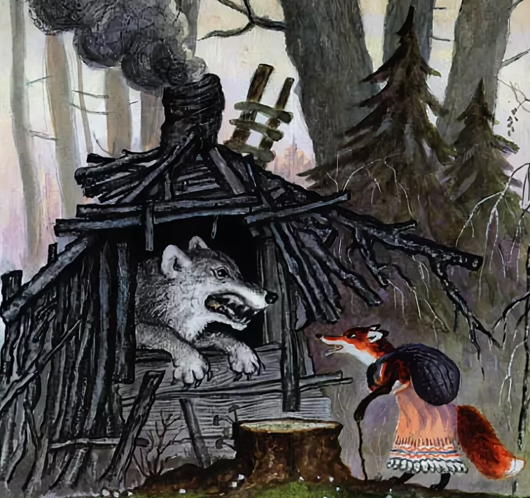
Практические идеи из сказки «Волк и лиса»
Мини-игра «Строим дом».
Дайте ребятам условные «монетки» и карточки с материалами: солома (дешёвая, но непрочная), ветки (средняя цена), кирпич (дорогой, но надёжный). Ребята выбирают, на что хватит «денег», и объясняют, почему.
Сортировка «Нужно/Хочется».
Подготовьте картинки: еда, одежда, игрушки, лекарства, новый телефон и т. д. Попросите разложить на две кучки: «то, без чего трудно жить» и «то, что хочется, но можно подождать». Свяжите это с домиком лисы: сначала нужно надёжное жильё, потом остальное.
История-продолжение.
Предложите придумать, как лиса могла бы сама решить проблему: накопить на материалы, попросить помощи у других зверей, сделать временное укрытие. Это тренирует навык поиска альтернатив вместо ожидания, что кто-то всё даст.

Slide 8

К. И. Чуковский «Муха‑Цокотуха»
Урок 1: Деньги можно найти, но это не основной способ их получать.
Муха «по полю пошла — Муха денежку нашла». Хорошо показать разницу между случайной удачей и регулярным доходом.
Что донести: деньги чаще всего получают за труд: мама и папа ходят на работу и получают зарплату, кто-то делает красивые вещи и продаёт их. Находка — это исключение, а не правило.
Урок 2: Перед покупкой стоит подумать, что важнее.
Муха на найденную денежку купила самовар.
У Мухи была одна монетка, и она выбрала крупную вещь, которая позволила устроить чаепитие для всех.
Что донести: когда есть деньги, полезно сначала подумать: что сейчас нужнее? Иногда лучше купить одну полезную вещь, чем много мелких игрушек.
Урок 3: Покупка может приносить пользу многим, а не только тебе
Самовар нужен не только самой Мухе: она зовёт гостей, устраивает праздник..
Что донести: иногда траты делают не только для себя, а чтобы порадовать близких или устроить общее событие. Такие траты тоже бывают важными.

Slide 9
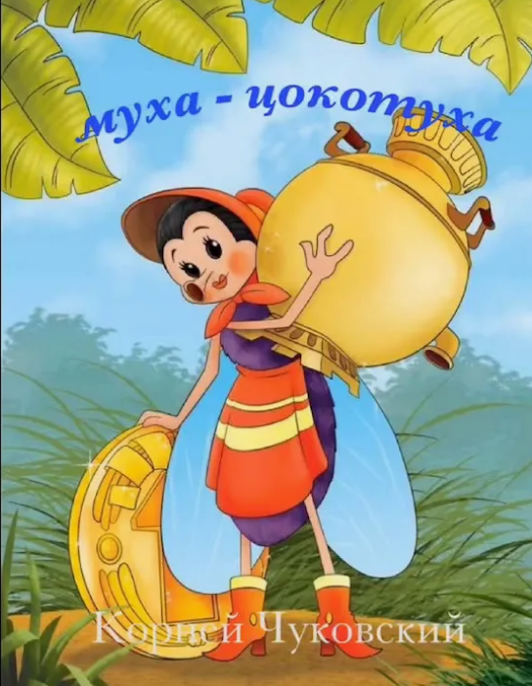
Практические идеи для закрепления
Игра «Одна монетка».
У каждого участника условная «монетка» и карточки с покупками:
самовар (1 монетка), конфета (1), ленточка (1), три печенья (1).
Задача: выбрать один вариант и объяснить, почему он сейчас важнее.
Потом обсудите, как накопить на самовар, если хочется именно его.
Мини-бюджет праздника.
Нарисуйте вместе «список покупок» к чаепитию: чашки, печенье, салфетки.
Ребята распределяют условные монетки и объясняют, на что хватит, а на что нужно ещё накопить.
Ролевая игра «Магазин для гостей».
Распределите роли: продавец, Муха, гости. У Мухи одна «монетка».
Задача — выбрать, что купить к чаю, чтобы хватило на всех, и объяснить свой выбор.

Slide 10


В. Катаев «Цветик‑семицветик»
Урок 1: Ресурсы ограничены, нужно выбирать
У Жени было всего семь лепестков — это как ограниченный бюджет или небольшое количество карманных денег. Она тратила их одно за другим, и в какой-то момент поняла, что запас кончается.
Что донести: денег обычно не бесконечно, поэтому перед тратой полезно подумать: «Это сейчас самое важное? Или лучше подождать и потратить на что-то более нужное?»
Урок 2: Не все желания — настоящие потребности
Женя загадывает разные вещи: вернуть баранки, склеить вазу, получить игрушки, попасть на Северный полюс.
Что донести: есть потребности (то, без чего трудно или плохо: еда, одежда, безопасность) и есть «хотелки» (приятно, но можно подождать). Тратить ограниченный ресурс лучше на то, что действительно важно.
Урок 3: Самое ценное нельзя купить за деньги
Седьмым лепестком Женя исцеляет мальчика Витю — и это приносит ей настоящую радость. Здесь хорошо видно, что помощь другому и добрые поступки ценнее любых игрушек.
Что донести: не всё измеряется деньгами. Дружба, здоровье, помощь близким — это то, что не купишь, и это часто самое важное.

Slide 11

Практические идеи В. Катаев «Цветик‑семицветик»
Игра «Лепестки желаний».
Сделайте бумажный цветик‑семицветик с семью лепестками. На обороте каждого наклейте или нарисуйте вариант траты: «мороженое», «новая игрушка», «билет в зоопарк», «помочь бабушке», «купить корм для птиц», «сделать подарок другу», «накопить». Пусть ребята «тратят» лепестки по одному и объясняют, почему выбрали именно это. В конце обсудите, что осталось и стоило ли это сохранить.
Сортировка «Нужно/Хочется».
Подготовьте карточки с разными вещами и ситуациями (хлеб, лекарство, новая кукла, конфеты, тёплая куртка, наклейки). Ребята раскладывают их на две кучки и объясняют выбор. Свяжите с желаниями Жени: какие из них были «нужно», а какие — «хочу».
Ролевая игра «Совет желаний».
Распределите роли: Женя, мама, папа, друг. Обсудите: «У нас есть семь монеток на месяц. Что купим в первую очередь, а что подождёт?» Это учит совместному принятию решений и планированию бюджета.

Slide 12
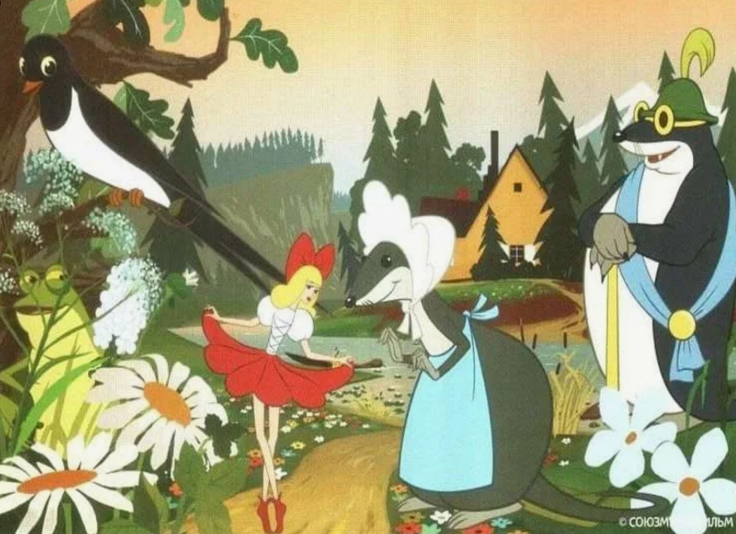
Г. Х. Андерсен «Дюймовочка»
Урок 1: Планирование бюджета и расчёт расходов (пример Крота)
Крот в сказке очень практичен: он считает, сколько зёрен будет съедать Дюймовочка: «Половина зёрнышка в день… в год — 182 с половиной зёрнышка». Для ребёнка это забавный момент, а для финансовой беседы — отличный пример планирования.
Что донести: взрослые перед важными решениями считают: сколько это будет стоить, хватит ли денег, потянет ли семья такие траты.
Урок 2: Ценность вещей, которые достаются трудом, и умение обходиться малым
Дюймовочка почти ничего не имеет, но умеет использовать то, что есть: лепесток — как одеяло, скорлупку — как лодочку, лист — как плот. Она бережёт и приспосабливает имеющиеся ресурсы.
Что донести: вещь ценна не только тем, сколько она стоит, но и тем, как её используют. Иногда можно обойтись малым, если быть внимательным и изобретательным. Это бережливость и рациональное использование ресурсов.

Slide 13

Г. Х. Андерсен «Дюймовочка»
Урок 3: Не всегда «богато» значит «хорошо» и «безопасно»
Мышь устроила Дюймовочке уютный дом, Крот — богатое, но тёмное и скучное жилище под землёй. Сама Дюймовочка хотела света, свободы и радости, а не «выгодного» замужества.
Что донести: когда выбираешь, что купить или где жить, важно думать не только «сколько это стоит» или «это красиво», но и «мне там будет хорошо и спокойно?». Иногда более простой, но подходящий вариант лучше дорогого и неудобного.
Урок 4: Помощь и поддержка важнее материальной выгоды
В финале Дюймовочку спасают и помогают ей ласточка и эльфы. Ей дарят крылья и новую жизнь, не требуя взамен выгоды. Ценность взаимопомощи: иногда самое важное — не деньги и не расчёты, а то, что люди помогают друг другу просто потому, что хотят поддержать.
Что донести: семья и друзья помогают не ради выгоды, а чтобы поддержать.

Slide 14
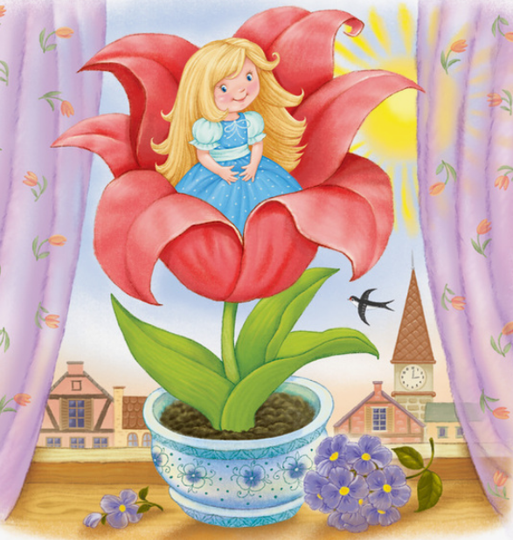
Практические идеи Г.Х. Андерсон «Дюймовочка»
Игра «Бюджет Крота».
Подготовить ребятам условные «зёрнышки» (фишки, камешки) и карточки: «еда на день», «тёплое одеяло», «лампочка», «игрушка», «билет в парк». Задача: распределить зёрнышки на неделю и объяснить, что важнее купить сначала. Это тренирует навык выбора и расходования доступных средств.
Сортировка «Уютно/Выгодно».
Подготовьте картинки: тёплый плед, фонарик, новая игрушка, модные кроссовки, кастрюля, сладости. Ребята делят на «то, что делает дом удобным и безопасным» и «то, что просто хочется». Обсудите, что покупают в первую очередь.
Мини‑история «Если бы я был Дюймовочкой».
Предложите ребятам придумать, что бы они взяли с собой в дорогу, если можно взять только 3 вещи, и почему. Это учит выбирать самое нужное.

Slide 15


«Про доверчивого Мышонка и мамину зарплату»
В сказке «Про доверчивого Мышонка и мамину зарплату» мама получает зарплату и планирует купить Мышонку футболку. Но деньги крадут.
Мама объясняет, что часть зарплаты ушла на необходимые вещи (еда, жильё), а часть она хранит на банковской карточке — так безопаснее. Посмотрите постановку и обсудите с ребятами:
На что в первую очередь тратятся деньги в семье? Почему важно разделять траты на «нужное» и «хотелки»?

Slide 16

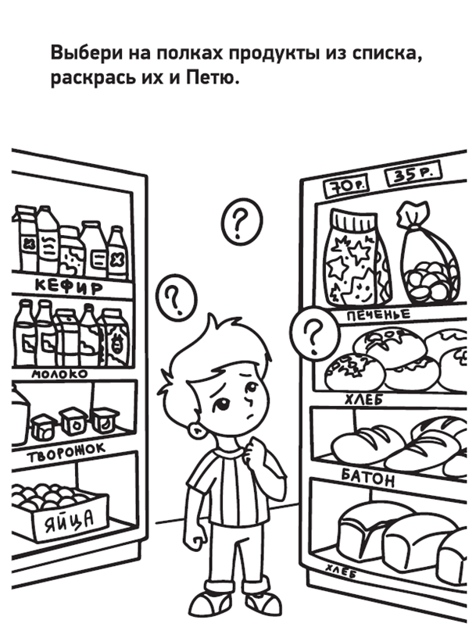

Умная раскраска
Использование простых инструментов для закрепления знаний

Slide 17


Рекомендации родителям по литературе для детей по финансам
https://fincubator.ru/projects-arfg/rid/doc/books/

Slide 18



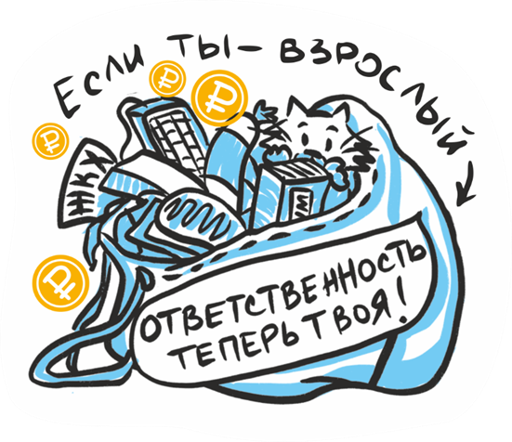
Книга «Мама, папа, дайте денег!
Как воспитать у детей разумное отношение к финансам»
Эта книга – пособие для родителей
Поможет родителям:
привить детям полезные привычки,
позволит правильно транслировать свои знания и опыт,
строить взаимодействие с точки зрения возраста и уровня понимания.
Она наполнена:
большим опытом педагога и психолога,
яркими жизненными примерами,
веселыми историями
осмысленными выводами, которые пригодятся вдумчивым родителям

Slide 19







www.fincubator.ru/projects-arfg/rid
ridfinance@yandex.ru
rid_govorim_o_finansah

